Slide 1
Historia de la educación
Licenciatura en educación, año 2026

Slide 2
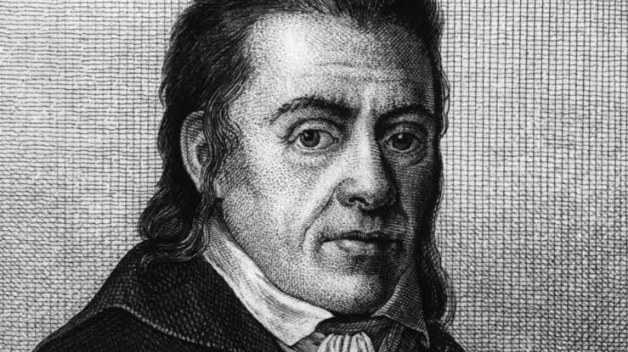
Johan Heinrich Pestalozzi (1746-1827)

Slide 3
Línea cronológica Immanuel Kant, Jean-Jacques Rousseau y Johann Heinrich Pestalozzi
1712
28 de junio: Nace Jean-Jacques Rousseau en Ginebra, Suiza. Su primera instrucción corre a cargo de su padre, Isaac Rousseau, relojero entusiasta de la lectura.
1724
22 de abril: Nace Immanuel Kant en Königsberg (Prusia oriental, hoy Kaliningrado). Crece en el ambiente pietista de su familia y comienza estudios en la Universidad de Königsberg en filosofía, matemáticas y teología.

Slide 4
Línea cronológica Immanuel Kant, Jean-Jacques Rousseau y Johann Heinrich Pestalozzi
1740
Jean-Jacques Rousseau, con 28 años, se traslada a Lyon como preceptor y, poco después, a París, donde conoce a Diderot, Condillac y otros enciclopedistas. En este período se dedica intensamente a la música y escribe para ganarse la vida, colaborando en la Enciclopedia con artículos sobre música .
1746
6 de enero: Nace Johann Heinrich Pestalozzi en Zúrich, Suiza, en el seno de una familia protestante de origen lombardo. Su padre, cirujano de reputación local, fallece en 1752 cuando Pestalozzi tenía seis años, dejándolo al cuidado de su madre y la sirvienta Babeli. Rousseau tenía 34 años, Kant, 22.

Slide 5
Línea cronológica Immanuel Kant, Jean-Jacques Rousseau y Johann Heinrich Pestalozzi
1749
Jean-Jacques Rousseau presenta su primer gran trabajo pedagógico‐filosófico: el “Discurso sobre si el restablecimiento de las ciencias y las artes ha contribuido a la depuración de las costumbres”. Lo publica tras ganar el concurso de la Academia de Dijon, marcando su estilo crítico frente a la Ilustración dominante .
1752
A los seis años, tras la muerte de su padre, Pestalozzi inicia su desordenada pero amplia formación autodidacta en Zúrich, es influido por Rousseau y sus ideas democráticas. Sin embargo, abandona la carrera eclesiástica y, con 14 años, comienza estudios formales en el Collegium humanitatis y luego en derecho, que interrumpe pronto .

Slide 6
Línea cronológica Immanuel Kant, Jean-Jacques Rousseau y Johann Heinrich Pestalozzi
1753
Rousseau participa nuevamente en el concurso de la Academia de Dijon con su “Discurso sobre el origen y los fundamentos de la desigualdad entre los hombres”, afirmando que la desigualdad es producto histórico y social, no natural.
1755
Immanuel Kant es nombrado docente privado (Privatdozent) en la Universidad de Königsberg, comenzando a dar clases en lógica y metafísica. Durante esta etapa inicial, intensifica sus investigaciones críticas y filosóficas, que luego sentarán las bases de su visión pedagógica.

Slide 7
Línea cronológica Immanuel Kant, Jean-Jacques Rousseau y Johann Heinrich Pestalozzi
1761–1762
Rousseau publica en 1761 la novela La nueva Eloísa con gran éxito.
1762: Publica El contrato social y, simultáneamente, Émile, o de la educación. Con Émile, sistematiza su pedagogía práctica: propone una “educación natural” que respeta las etapas de madurez del niño, limita la intervención directa del maestro y prioriza el aprendizaje activo a través de cosas antes que de personas. Pestalozzi tenía 16 años.

Slide 8
Línea cronológica Immanuel Kant, Jean-Jacques Rousseau y Johann Heinrich Pestalozzi
1770
Immanuel Kant es promovido a catedrático de lógica y metafísica en la Universidad de Königsberg, consolidando su influencia intelectual. Al mismo tiempo, prosigue su reflexión sobre la educación como fundamento de una ciudadanía ilustrada y moral .
1780
Pestalozzi escribe Vigilia de un solitario, reflejando sus primeras reflexiones ético‐religiosas y psicopedagógicas sobre el desarrollo infantil. Este documento anticipa su interés por la “intuición” y la primacía de la experiencia directa en el aprendizaje.

Slide 9
Línea cronológica Immanuel Kant, Jean-Jacques Rousseau y Johann Heinrich Pestalozzi
1781-1787
Pestalozzi publica “Leonardo y Gertrudis”. La educación aparece como herramienta de transformación social.

Slide 10
Línea cronológica Immanuel Kant, Jean-Jacques Rousseau y Johann Heinrich Pestalozzi
1789 Revolución francesa. Pestalozzi tenía 43 años
1797
Pestalozzi publica Mis investigaciones sobre el curso de la naturaleza en el desarrollo del género humano. En esta obra expone su convicción de que la reforma social y la felicidad dependen de una educación que “trastoca” el orden existente solo si antecede a la rebelión colectiva, manteniendo carácter moral y afectivo.

Slide 11
Línea cronológica Immanuel Kant, Jean-Jacques Rousseau y Johann Heinrich Pestalozzi
1798. A los 52 años, Pestalozzi acepta un puesto de maestro de un grupo de huérfanos en Stans (cantón de Unterwalden). Allí desarrolla un experimento educativo de seis meses que, aunque breve, confirma su método de “educación elemental” basado en amor, fe y trabajo concreto .
1799. Napoleón toma el control del gobierno en Francia

Slide 12
Línea cronológica Immanuel Kant, Jean-Jacques Rousseau y Johann Heinrich Pestalozzi
1799. El gobierno suizo asigna a Pestalozzi el castillo de Burgdorf, cerca de Berna, para ampliar sus experimentos pedagógicos. En Burgdorf, establece un instituto con alumnos e inicia la práctica sistematizada de su método, aun ejerciendo como maestro personalmente .
1801. Pestalozzi publica Cómo Gertrudis enseña a sus hijos, colección de 24 cartas al amigo Gessner que detalla sus principios de “educación elemental”: claridad de la intuición, unión de “forma, número y nombre” y fundamentación del aprendizaje en experiencias sensoriales y afectivas .

Slide 13
Línea cronológica Immanuel Kant, Jean-Jacques Rousseau y Johann Heinrich Pestalozzi
1803
Tras el éxito aún incipiente de Burgdorf, Pestalozzi traslada su instituto a Münchenbuchsee y añade una “normal de maestros” para formar a quienes aplicarán su método en Suiza. Su escuela se convierte en referente internacional para filántropos y pedagogos .

Slide 14
Línea cronológica Immanuel Kant, Jean-Jacques Rousseau y Johann Heinrich Pestalozzi
1804. 12 de febrero: Fallece Immanuel Kant en Königsberg. Si bien nunca escribió un tratado pedagógico sistemático, sus apuntes de clases sobre educación, recogidos por discípulos, son publicados póstumamente y revelan su convicción de que “sin educación el hombre no podría volverse verdaderamente humano” .
1805. Pestalozzi traslada su instituto a Yverdon, donde amplía aún más sus actividades: crea talleres de formación agrícola y artesanal, une escuela para varones y para mujeres, y consolida un modelo didáctico que articula trabajo manual, intuitivo y moral .

Slide 15
Línea cronológica Immanuel Kant, Jean-Jacques Rousseau y Johann Heinrich Pestalozzi
1825 El instituto de Yverdon comienza a decaer debido a disputas entre colaboradores cercanos (Niederer y Schmid) y al avanzado deterioro físico de Pestalozzi. A sus 79 años, Pestalozzi cierra definitivamente la escuela, convencido de que su método necesita continuas adaptaciones .
1827 17 de febrero: Muere Johann Heinrich Pestalozzi en Brugg, Suiza, dejando como legado la pedagogía intuitiva y la idea de que el afecto (amor maternal), la fe y la experiencia directa son los pilares de toda verdadera educación .

Slide 16
Phillipe Meirieu:
Los avances más significativos en pedagogía se han dado a través de aquellos educadores que se han empecinado en educar a los “ineducables”.

Slide 17
La esperanza educativa de la era revolucionaria: sus escuelas atrajeron a reformadores, teóricos y administradores educativos de toda Europa: Robert Owen, Andrew Bell, Friedrich Froebel, Herbart, zar Alejandro I, Fichte
Padre fundador de la escuela moderna

Slide 18
Daniel Tröhler: Pestalozzi es la estrella de un giro cultural más amplio. El del giro educativo.
Tröhler llama giro educativo al proceso por el cual se crea una cultura que comienza a mirar siempre los grandes desafíos como desafíos educativos.
Esa mirada se volvió dominante en el norte y el oeste de Europa y en los nacientes Estados Unidos, entre mediados del siglo XVIII y el primer tercio del XIX. Lo notable es que sus condiciones tenían poco que ver con la educación.

Slide 19
Dos transformaciones, 1700
La idea de progreso. Del optimismo científico al optimismo político (Condorcet: La Revolución francesa es la puerta de la última gran época de la humanidad).
Redefinición de la relación entre el dinero y la política. Hasta entonces la razón desapasionada debía guiar el gobierno, y la economía mercantil se consideraba inferior, atada a las pasiones. Pero la fundación del Banco de Inglaterra en 1694 —a partir de la propuesta del escocés William Patterson— fundió de manera anónima el interés privado y la estabilidad del Estado, y el viejo recelo se disolvió.

Slide 20
Reacción a la capitalización de la política: humanismo cívico. El hombre de la tierra, heredero del oikos clásico, gozaba del ocio y la autonomía para atender el bien común, mientras el hombre del comercio solo discernía valores particulares.
Condena del comerciante y glorificación del labrador.

Slide 21
Pero el avance de la sociedad comercial no se detuvo. La contradicción entre el progreso económico y el atractivo del ciudadano anticapitalista pedía una reconciliación, y esa reconciliación se buscó con eficacia en los bastiones del protestantismo reformado suizo, encabezados por Zúrich, la ciudad de Pestalozzi.
El foco en el alma se volvió el punto de partida de la pedagogización del mundo: si el alma es lo que se salva, el alma es lo que se educa.

Slide 22
No había razón para que un comerciante no fuera virtuoso, siempre que se lo fortaleciera por dentro. Ese fortalecimiento del alma se concibió como tarea educativa.

Slide 23
Educar a los jóvenes hacia el autoexamen apareció así como la clave para la resolución del conflicto entre la política republicana y la economía moderna, como garante de una modernidad ordenada que no sucumbe a las pasiones, sino que está destinada a asegurar el bien común y el progreso. En el programa educativo, la solución se basaba principalmente en el fortalecimiento del alma, y menos en la adquisición de conocimientos: quienes —mediante la educación— pudieran fortalecer el alma de los niños no tenían que temer el futuro abierto e incierto.

Slide 24
Aquí está el origen del giro educativo, y aquí entra Pestalozzi. No lo inició: cuando él aparece, el reflejo ya operaba. Pero nadie lo encarnó ni lo amplificó como él. Tröhler lo llama la estrella de esa convulsión cultural y, con una imagen exacta, la bisagra discursiva que conectó a los maestros con quienes tenían el poder político y cultural, y que dio legitimidad a su reclamo de mejor estatus.

Slide 25
infancia
Padre cirujano, muere cuando J.H. tenía seis años
Vocación política (república Helvética)
No terminó la universidad: odio al sistema “artificial de enseñanza”
Sueños de agrónomo: (Neuhof)
Reconversión a pedagogo (1775-1780) Instituto para niños pobres.

Slide 26
Lecturas:
Rousseau (filosofía de la naturaleza)
Bacon-Locke (facultades de conocimiento: juicio, razón, memoria, percepción sensorial)
Kant (Pestalozzi construyó su teoría a partir de su experiencia directa; niños en una escuela en condiciones desfavorables).
¿pero y la imaginación?

Slide 27
romanticismo
La imaginación no es algo vago y de escaso valor para el conocimiento
El mundo es una unidad y los seres humanos no están fuera de él para dominarlo
Haeckel; “ecología”

Slide 28
Interés por los pobres y desvalidos: “por baja que sea su condición terrena, nos encontramos en este caso también con un miembro de nuestra raza, sujeto a las mismas sensaciones de alegría y aflicción internas, nacido con las mismas facultades, con el mismo destino, con las mismas esperanzas de una vida de inmortalidad”.
Neuhof: leer, escribir, cuentas, trabajos agrícolas y tareas del hogar.

Slide 29
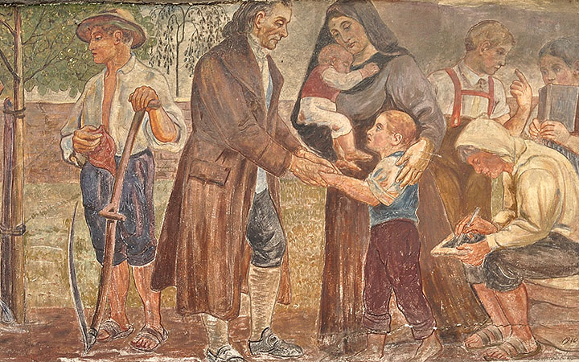
“El Canto del Cisne”: confiesa su gran error: haber intentado introducir prematuramente a los niños al trabajo productivo.

Slide 30


1781

Slide 31
Abbagnano: “Su ejemplo actúa como una fuerza renovadora incluso sobre el ambiente circundante y se produce un cambio radical en la vida de la aldea donde al final triunfan las fuerzas del bien. Estas fuerzas, simbolizadas por los personajes de Gertrudis, Ernst y Arner, son, pues, la familia, la religión, y la ley.”

Slide 32
Gertrudis educadora
“Mientras estaban hilando y cosiendo les enseñaba a contar y escribir en cifras, ya que consideraba la aritmética como la base de todo el orden intelectual. Su método consistía en dejar que los niños contasen sus hilos o puntos tanto hacia delante como hacia atrás, y que sumasen y restasen, multiplicasen y dividiesen el resultado por diferentes números. Los niños rivalizaban entre sí en este juego, intentando ver quién era más rápido y certero en el ejercicio. Cuando estaban cansados, se ponían a cantar, y por la noche y por la mañana Gertrudis rezaba con ellos”.

Slide 33
1779-1798
Fracaso de las revueltas populares
1798: República Helvética; Stans: escuela para huérfanos de guerra. En Stans Pestalozzi aprendió a apreciar las ventajas que suponía “la inocente ignorancia” de sus pequeños discípulos: “Aprendí de ellos a apreciar todo el daño que para la fuerza efectiva de la intuición y para una comprensión auténtica de los objetos circundantes representa el conocimiento del solo alfabeto y la confianza depositada en palabras que, por falta de referencias concretas, no son más que sonidos.”

Slide 34
1799:-1804: Burgdorf, El foco ya no estaba en la educación profesional de las personas desfavorecidas en el seno de un Estado éticamente legitimado, a la que Pestalozzi quería contribuir, sino más bien en un método de enseñanza de la lectura basado en la mente del niño y en el desarrollo del niño, es decir, basado en leyes psicológicas.

Slide 35

1802
Doctrina de la Anschauung

Slide 36
Anschauung: observación intuitiva de la naturaleza
La naturaleza es una unidad orgánica compleja, y no simplemente una secuencia de sensaciones que nuestros sentidos y nuestra mente reciben
Nuestra aprehensión es mucho más holística y para conocer realmente el mundo externo es necesario mirar profundamente en él.

Slide 37
anschauung
Impresiones o percepciones sensoriales
Observación
Contemplación
Intuición
Conciencia mental de sus propios procesos

Slide 38
aprendizaje
¿Cuál es la naturaleza esencial del aprendizaje?: buscó comprender la interrelación dinámica, la unidad esencial del conocimiento humano.
Toda la realidad tiene tres dimensiones fundamentales: forma, número y lenguaje

Slide 39
Kant decía: "Los pensamientos sin contenido son vacíos; las intuiciones sin conceptos son ciegas". Esto significa que necesitas recibir datos con tus sentidos (intuición) y luego ordenarlos con la mente (concepto) para que exista el conocimiento.
Pestalozzi aplicó esto al aula: Creó el Método Intuitivo. Determinó que la educación tradicional cometía el error de hacer que los niños memorizaran palabras vacías (conceptos sin intuición). Su solución fue que los niños debían tocar, ver y experimentar la naturaleza primero (intuición) antes de aprender las reglas o los nombres de las cosas (conceptos).

Slide 40
Estudiante activo
Kant (Giro Copernicano): El sujeto no es un espejo pasivo; la mente humana construye activamente la experiencia ordenando el caos exterior.
Pestalozzi: El niño no es una "caja vacía" donde el profesor inyecta datos. El alumno tiene un potencial activo que debe desarrollarse desde dentro a través de la acción y la estimulación adecuada. El aprendizaje se realiza haciendo ("las manos") y pensando ("la cabeza").

Slide 41
Las tres formas elementales
Kant decía que la mente tiene moldes predeterminados (categorías) para archivar la realidad. Pestalozzi tradujo esto en una herramienta didáctica para los niños a través de tres elementos básicos:
La Forma: Aprender a observar la figura de las cosas (relacionado con el Espacio en Kant).
El Número: Aprender a contar las cosas para cuantificar la realidad.
El Nombre: Aprender el lenguaje para expresar los conceptos de lo que se ha visto y contado.
Para Pestalozzi, cualquier objeto del mundo se conoce a través de estos tres moldes: qué forma tiene, cuántos hay y cómo se llama.

Slide 42
El procedimiento pedagógico correcto…
Es asegurar que los elementos de número, o ejercicios preparatorios de cálculo, se enseñen siempre sometiendo al ojo del niño ciertos objetos que representen las unidades. Un niño puede concebir la idea de dos pelotas, dos rosas o dos libros: pero no puede concebir la idea de “dos” en abstracto. ¿Cómo harías comprender al niño que dos y dos son cuatro, si no se le muestra primero en la realidad? Empezar por nociones abstractas es absurdo y perjudicial en lugar de educativo.

Slide 43
Pestalozzi deriva el principio de naturalidad de la circunstancia de que las personas están siempre en entornos concretos y pueden aprender de ellos y a través de ellos, una circunstancia que describe educativamente como el principio de la «impresión sensible», o intuición (Anschauung). La impresión sensible es el fundamento de toda instrucción/conocimiento, que a su vez se divide en tres elementos: la forma, el número y la noción de las cosas. Esta reducción de la instrucción a los tres elementos corresponde a las propias capacidades del niño, que a su vez están preconfiguradas por un curso de desarrollo natural que se desencadena por el encuentro (ordenado) con el mundo exterior.

Slide 44
El principio de la impresión sensible, o intuición, funciona, así, como un puente entre el mundo externo y el principio interno de desarrollo del niño. Pero el mundo exterior no debe aparecer caótico; con este fin, el mundo debe presentarse ante los ojos del niño de manera bien ordenada. Este es un concepto que Pestalozzi desarrollaría en los años siguientes en sus libros de texto.

Slide 45
en la concepción de Pestalozzi, la pedagogización de los problemas sociales es básicamente un asunto materno. La armonía resultante de las tres potencias y facultades humanas —las potencias de la cabeza, el corazón y la mano—, que solo es posible mediante la preeminencia de las potencias del corazón, es para Pestalozzi el objetivo de «el método» que prometió al mundo después de 1800. Y el mundo estaba dispuesto a escuchar este mensaje y a ver en Pestalozzi a su salvador, que es también como a él le gustaba verse a sí mismo.

Slide 46
El informe Ith (1802)
el modo de enseñar de Pestalozzi era nuevo y, por consiguiente, un verdadero descubrimiento, sin precursores.
el método se guiaba por el desarrollo natural de la mente humana, de modo que se basaba en la psicología del desarrollo.
gracias a esta base, la enseñanza se volvía rápida y fácil

Slide 47
el método no exigía así ni al maestro ni al alumno conocimientos ni destrezas, sino únicamente sentidos sanos.
el éxito seguro de este método reforzaba la autoestima de los alumnos y, a través de ello, fomentaba también su autosatisfacción, lo que a su vez promovía la moralidad.
este modo de enseñar no se limitaba meramente a las materias de la escuela elemental, sino que valía para todas las materias escolares, incluida la religión.

Slide 48
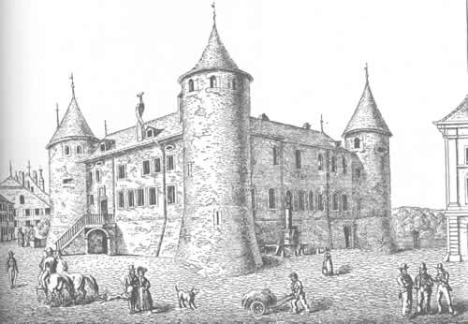
1804-1825: Yverdon

Slide 49
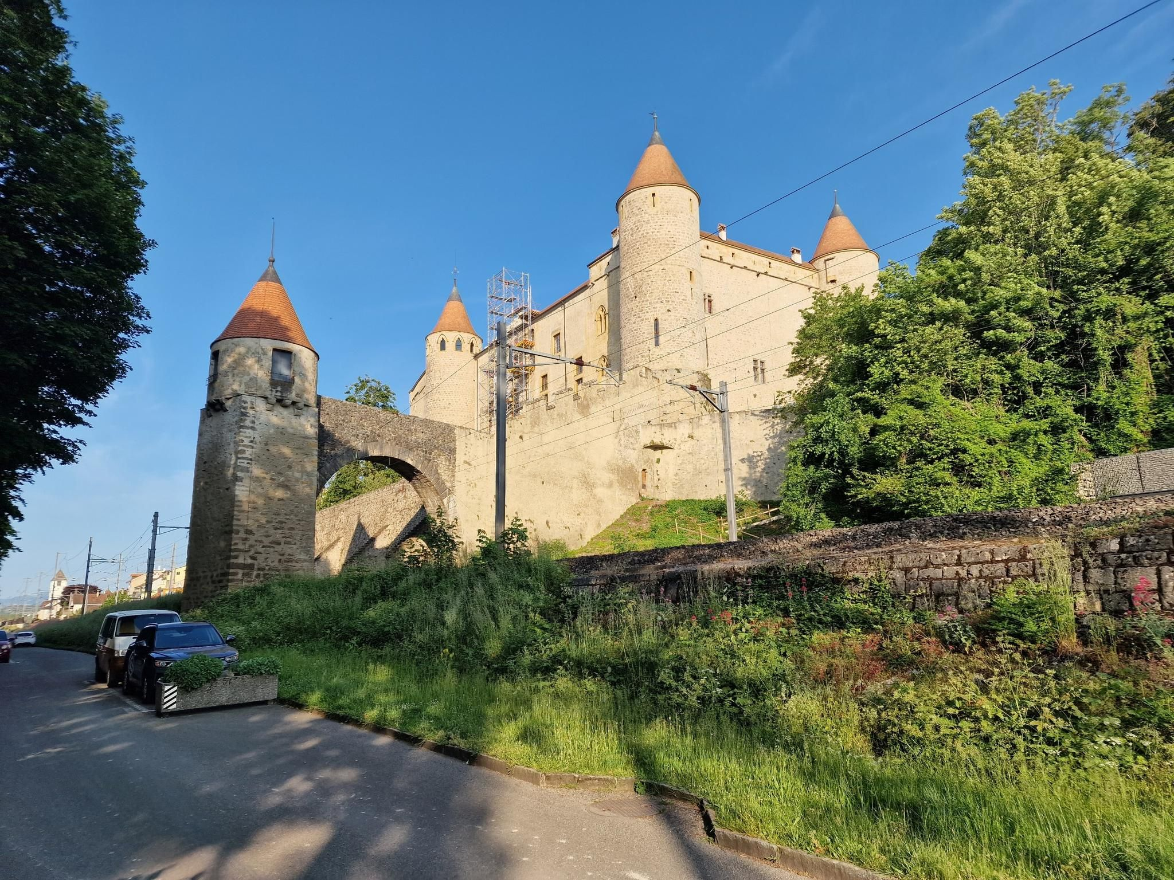

Slide 50
Para los alumnos y los maestros, las clases escolares eran la actividad principal. Según el horario escolar de los primeros años en Yverdon, los alumnos tenían diez horas de instrucción al día, seis días por semana, desde las seis de la mañana hasta las ocho de la tarde, con un descanso de dos horas al mediodía que incluía un paseo.

Slide 51
Un análisis cuantitativo de las 60 horas semanales de clases escolares para las seis clases/grados revela la siguiente distribución de las materias escolares:
Lenguas (alemán, francés y (en 6.º grado) latín): 45 %
Aritmética y geometría: 25 %
Canto/dibujo: 15 %
Religión: 6 %
Geografía: 5 %
Historia: 2 %
Historia natural: 1 %

Slide 52
Marc Antoine Jullien, 1810
“El método [de Pestalozzi] se funda en la acción, tanto porque el niño encuentra por sí solo los diversos elementos del saber al igual que los desarrollos sucesivos, como porque se ve obligado, a través de signos representativos o construcciones, a hacer visible y sensible lo que ha conseguido. Este principio en virtud del cual el niño sustituye el libro con su experiencia personal, las imágenes con la naturaleza y los objetos, los razonamientos y las abstracciones con ejercicios y hechos, se aplica en cada momento de la instrucción y a todos los ramos del saber...

Slide 53
Marc Antoine Jullien, 1810
Se recurre a la acción en todas sus modalidades y formas. El niño observa, investiga, recoge materiales para sus colecciones, experimenta más que estudia, actúa más que aprende... Esta forma de educación elemental, que obra en lo íntimo del espíritu, se propone dirigir y desenvolver la actividad de éste sobre la base de las percepciones de los objetos y de la naturaleza; en cambio, paralelamente, la educación industrial (es decir, los trabajos manuales), que es, por el contrario, resultado de una acción desarrollada exteriormente, tiene por objeto dirigir y desarrollar la actividad externa del cuerpo secundada por la inteligencia y enderezada hacia los objetos de la naturaleza.”

Slide 54
Adolphe Ferrière, 1929
“bien puede sacarnos los colores a la cara, a nosotros, hijos del siglo XX, que aún no sabemos, como lo sabía Pestalozzi ciento veinte años ha, dar el lugar que les corresponde a las facultades creadoras del niño”.

Slide 55
Sin embargo planteó importantes supuestos metafísicos:
Todo individuo posee una naturaleza inherentemente buena
Todo individuo contiene todo el potencial necesario para el desarrollo intelectual y moral
Este potencial requiere un cultivo cuidadoso: lazo de amor entre madre e hijo y luego entre maestro y niño

Slide 56
Principio kantiano: hay que vivir la vida buscando la virtud y las acciones que no son conformes a la naturaleza, debilitan nuestra capacidad para percibir la verdad
Pero seguir los dictados de nuestra naturaleza personal no es en sí mismo suficiente, debemos verlo en relación con la sociedad.
Cada individuo nace con facultades preexistentes basadas en la sensación
El proceso de la educación ayuda a que el capullo se abra y que cada hoja se desdoble, que ninguna hoja se quede atrás.

Slide 57
preguntas
Resalta que la enseñanza debía efectuarse mediante preguntas. Al seguir este procedimiento se permite a la mente de los niños construir conceptos abstractos generalizados y cobran “plena conciencia no solo de lo que están haciendo sino también del porqué”.

Slide 58
Del desarrollo intelectual al moral
Pestalozzi mantenía la educación intelectual y moral estrechamente relacionadas, y ésta era la base de la razón de ser de la educación intelectual, así como del imperativo de proporcionarla a toda persona de la sociedad: consideraba la educación no como un ornamento para los ricos o una ventaja comercial utilitaria para los poco escrupulosos, sino como el medio por el cual toda persona podía ser capacitada para alcanzar la felicidad, que definía como «un estado mental, una conciencia de armonía tanto con el mundo interior como con el exterior: asigna los límites debidos a los deseos y propone la meta más elevada a las facultades del hombre», y esta meta es «la elevación del hombre a la auténtica dignidad de un ser espiritual”.

Slide 59
El componente moral requiere la presentación y discusión de situaciones que produzcan una Anschauung de la moralidad, y los métodos para lograr esto constituyen el tema principal de “Leonardo y Gertrudis”.

Slide 60
La meta es la autonomía intelectual y moral del alumno. Es el alumno el agente de su propio aprendizaje.
Por esto, el papel del maestro debe ser el de un “supervisor continuo y benévolo”

Slide 61
“No hay aprendizaje que valga nada si desanima o roba la alegría. Mientras el contento le encienda las mejillas, mientras el niño anime su actividad entera de júbilo, de valor y de fervor vital, nada hay qué temer. Breves momentos de esfuerzo aderezados de alegría y vivacidad no deprimen el ánimo... Hacer surgir la calma y la felicidad de la obediencia y del orden, he ahí la verdadera educación a la vida social.”

Slide 62
“El niño, como el hombre, quiere el bien, mas no para ti, educador, sino para él mismo. El bien a donde debes conducirlo no debe ser tu capricho, una sugerencia de tu pasión, sino que debe ser un bien por sí mismo y aparecer como tal bien al niño. .. Todo aquello que despierta en él fuerzas, que le hace decir: yo puedo, él lo quiere. Pero este querer no se suscita con palabras, sino con los cuidados que se le prodigan y con las fuerzas que esos cuidados despiertan y estimulan en él.”

Slide 63
“Así como las definiciones, cuando preceden a las intuiciones, forman a los necios y presuntuosos, así las disertaciones sobre la virtud, cuando vienen antes que la práctica de la virtud, forman a los ociosos y orgullosos... La falta de una enseñanza práctica y experimental de la virtud tiene las mismas consecuencias que la falta de una enseñanza práctica y experimental en el campo científico.”

Slide 64
Aunque acentuaba la importancia de los factores afectivos en la educación, Pestalozzi consideró siempre como el valor fundamental la claridad cognoscitiva basada en la experiencia, es decir, en la “intuición” efectiva de las cosas. En oposición a los sistemas de enseñanza puramente verbalistas de su tiempo, Pestalozzi reivindica los derechos de la directa aprehensión sensible de los objetos.

Slide 65
“Por el contrario, cuando se parte de la experiencia directa y de su articularse natural de acuerdo con los tres “elementos” o facultades elementales, se pone en movimiento un fecundo proceso que pasa “de intuiciones oscuras a intuiciones determinadas, de intuiciones determinadas a representaciones claras, y de representaciones claras a conceptos evidentes”.

Slide 66
No se trata de una “sensación” pasiva, esto es, de un puro reproducir la realidad a la manera de un espejo. El sujeto, al captar la “forma” del objeto, distingue también, aunque sólo sea aproximativamente, “sus partes y su número” y asocia además entera la experiencia nueva a un sonido articulado o “nombre”. Forma, número y nombre son para Pestalozzi los “elementos” de la intuición, o, lo que es lo mismo, de la actividad cognoscitiva en general.

Slide 67
Pestalozzi no acepta la posición rousseauniana de disciplina negativa. Seguía a Kant: el niño debe ser “objeto de acción” con disciplina.
Siguiendo a la revolución conceptual en educación lograda por Rousseau, Pestalozzi efectuó una revolución práctica al mostrar cómo podían llevarse a la práctica la mayor parte de sus principios.

